Slide 1



Ventas de Juguetes Profesor: Lucas Bernal Tutora: Lucia del Campo Alumna: Procopio Johanna Comisión: 57450

Slide 2

Venta de Juguetes ;
Juguetitos Srl
Presentacion .........................
Indice .....................................
Informacion Data Set..….……..
Diagramas ER …………….…..….
Datos de Empresa …………….…
Metodologías y Analisis………
Descripción e Hipótesis….……
MockUps………………….…………. Portada……………………............ Conclusion …………… ..............
Ventas S/ Localidades….........
Recuento Vtas Totales …….....
Maps Tiendas ……………………..
Medidas Calculadas….…….…..
Dax Utilizadas…………….……….

Slide 3


Fuente de DataSet
https://www.kaggle.com/datasets/ventadejuguetes/e-reports
Encela de Entrega
https://drive.google.com/drive/folders/1lP5_2WzP2CFRlG1JNpNB9mz-aDvofSNE?usp=drive_link
Base de datos limpia, Lo cual no necesito Normalización de datos

Slide 4
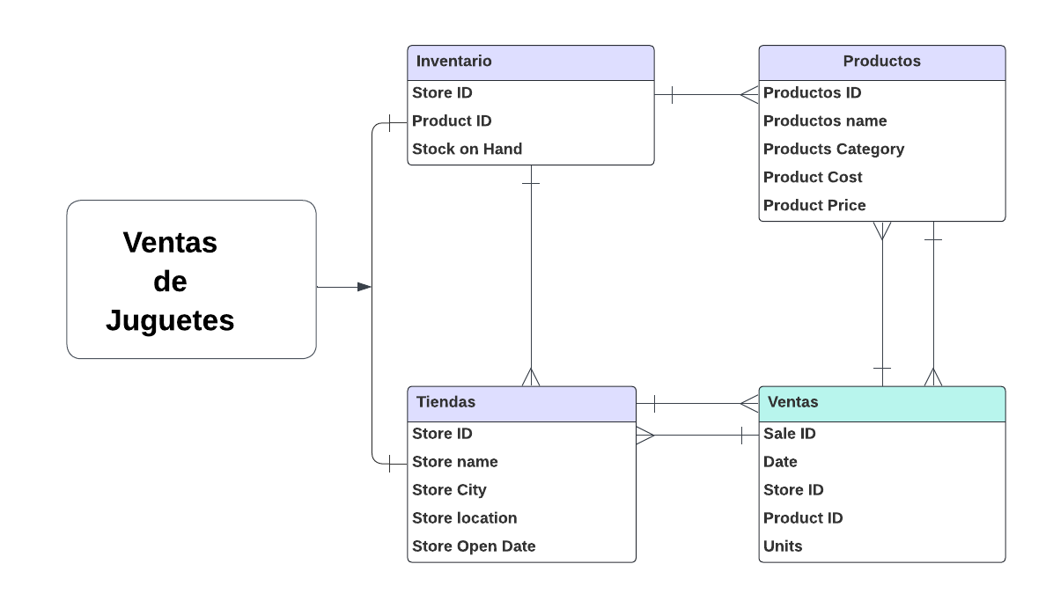

Modelo ER

Slide 5
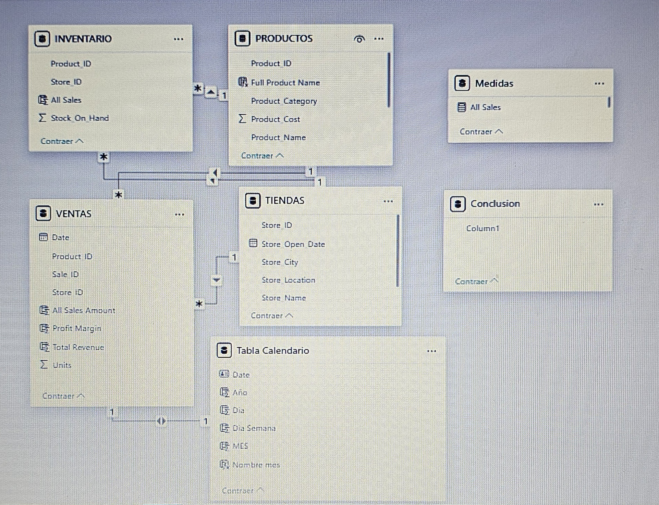
Modelo ER
Ventas
de Juguetes

Slide 6


Juguetitos srl
Juguetitos@Gmail.com
+34-69725896
Carretes 34 (CP. 08034)
Barcelona España
NIF: 10502689E
WWW.JUGUETITOS.COM

Slide 7
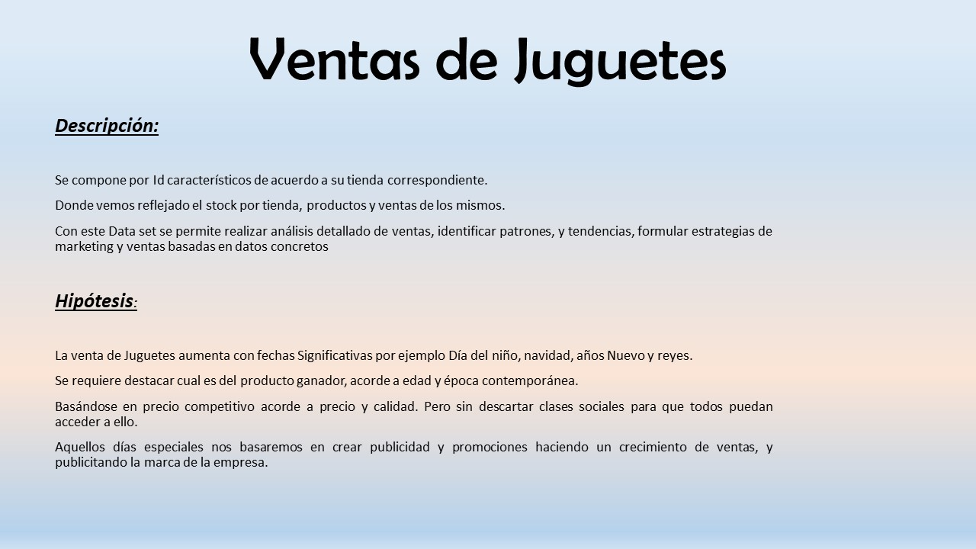



Slide 8
Objetivos SMART
Juguetitos SRL, debe ser Especifico en las ventas de sus artículos para aumentar un 15% en el próximo trimestre su ventas en sus localidades. Utilizando Campañas publicitarias, ya sean en redes sociales como ser, Instagram , Radio, Tv.
Mejorando la posición de Vista de la empresa, logrando atracción en el publico deseado, no solo Niños si no, adultos que refieren un niño.
Se estima que la misma debe ser, Especifica, Medible, Alcanzable, Relevante y Temporal
El cliente debe quedar impactado mediante la publicidad, al llegar a la tienda y comprando el producto para que pueda no solo volver a las mismas sintiéndose cómodo en todas sus localizaciones si no que recomendar la marca, encontrando artículos de calidad, inéditos o ediciones limitadas a un precio exquisito y competitivo.
Por esto mismo se analizan y mejoran las compras en cuanto a costo venta del mismo y con un Inventario con stock adecuado a los lanzamientos de campañas.

Slide 9
Tipos de Analisis
El análisis Realizado es Descriptivo, Diagnostico, Predictivo y Prescriptivo
Nos basaremos en ventas futuras basadas en tendencias históricas; estimación de la demanda para el próximo trimestre, utilizaremos modelos estadísticos, incorporaremos variables pasadas y generaremos proyecciones de ventas futuras y validaremos resultados con datos recientes
Realizamos investigación de las causas de disminución de ventas en periodos mensurables; analizaremos disminuciones de ventas y correlaciones con datos de inventario, identificar fallos en Stock o faltas de inventarios, problemas con envios de artículos, metodologías de pago, financiación de los mismos. Se realizara campañas de personal de diferentes sectores para involucrarnos en los funcionamientos detectando fallos y éxitos.
Recomendaciones de estrategias analizadas profundamente con el mercado activo de marketing para aumentar ventas. Identificando los modelos con bajas ventas analizando las posibles causas.
Evaluar estrategias de precios, descuentos e incluir financiaciones con bancos, según días o porcentajes.
Simular impactos de estrategias de ventas y ganancias utilizando modelos prescriptivos

Slide 10

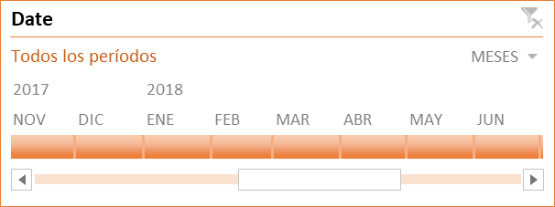
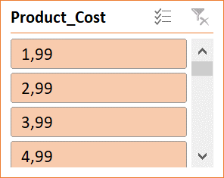
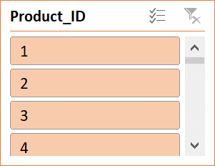
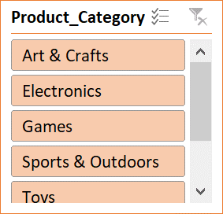
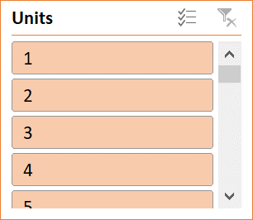
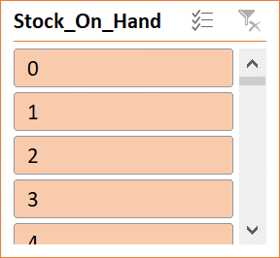
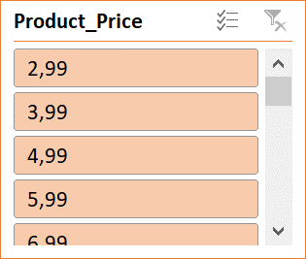
Datos de Ventas
Juguetitos Srl.
Localizacion de Tiendas

Slide 11






Power BI Desktop
Home
Conclu
Vtas S/
Recue
Maps
sion
Pais
nto…
Tien…
Venta de Juguetes
Juguetitos Srl
Comision:57450
Profesor: Lucas Bernal
Tutora: Lucia del Campo
Alumna: Procopio Johanna

Slide 12






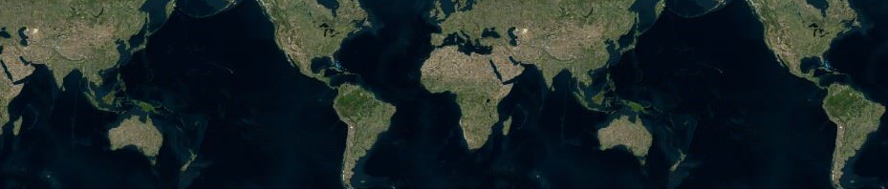
Portada
Conclusion
Power BI Desktop
Vtas S/ Pais
Vtas Totales
Maps Tiendas
2 mil M
100
14,44 mill.
0
0,00 mill.
28,89 mill.
Toys
Sports…
Art & …
Games
Electr…
0,60 bill.
0,67 bill.
0,61 bill.
0,67 bill.
0,47 bill.
0,55 bill.
0,31 bill.
0,42 bill.
0,29 bill.
0,20 bill.
0,29 bill.
0,17 bill.
enero
febrero
marzo
abril
mayo
junio
julio
agosto
septiembre
octubre
noviembre
diciembre
Durango
Merida
Juguetitos SRL
+3469725896
Carretes 34 CP
Aguascalientes
Chilpancingo
Ciudad Victoria
Chetumal
Bna. España
Nif: 10502689E
juguetitos@Gmail.com
Santiago
La Paz
© 2024 TomTom, Earthstar Geographics SIO, © 2024 Microsoft Corporation,
© OpenStreetMap
© 2024 TomTom, Earthstar Geographics SIO, © 2024 Microsoft Corporation,
© OpenStreetMap

Slide 13
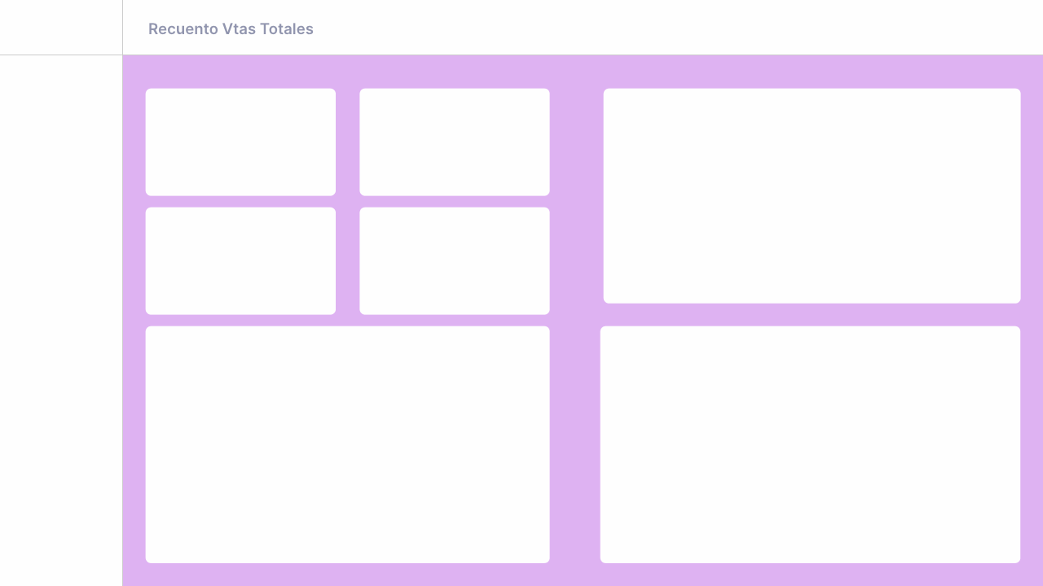


Portada
Conclusion
Power BI Desktop
Vtas S/ Pais
Vtas Totales
Maps Tiendas
Store_City

 Aguascalientes
 Campeche
Date

 Chetumal
04/01/2017 
30/09/2018 
42,97 (11,98%)
104,91 (29,25%)
 Chihuahua
66,92
 Chilpancingo
(18,66%)
Toys
 Ciudad Victo…
Sports & Outdoors
 Cuernavaca
Total Sumas x Ciudad
Art & Crafts
Games
 Cuidad de M…
Electronics
 Culiacan
94 mil M
71,92 (20,05%)
71,93 (20,06%)
 Durango
 Guadalajara
 Guanajuato
 Hermosillo
80 mil
 La Paz
60 mil
Suma de Total Revenue
Juguetitos SRL
+3469725896
Carretes 34 CP
Number of Open St…
40 mil
Number of Stores …
20 mil
Bna. España
Nif: 10502689E
juguetitos@Gmail.com
1 (50%)
1 (50%)
0 mil
Trim. 1
Trim. 2
Trim. 3
Trim. 4
Trimestre

Slide 14


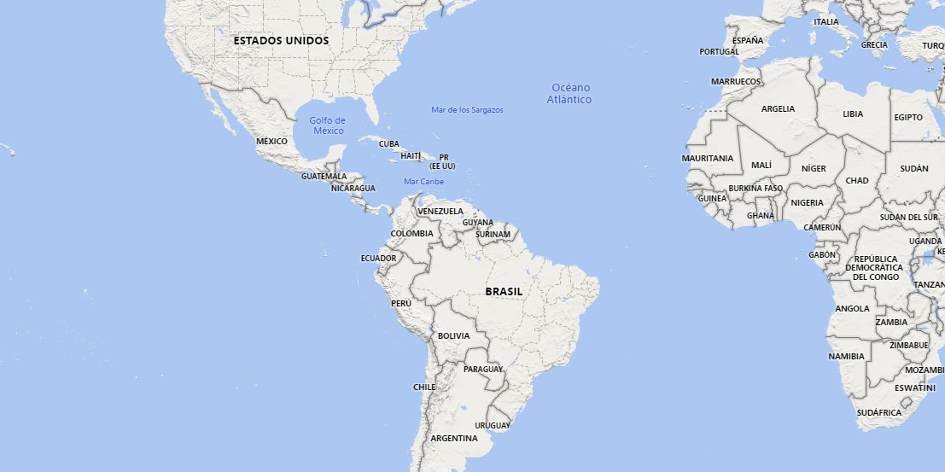





Portada
Conclusion
Power BI Desktop
Vtas S/ Pais
Vtas Totales
Maps Tiendas
Localizacion de Tiendas
Store_Location Airport Commercial Downtown Residential
Juguetitos SRL
+3469725896
Carretes 34 CP
Bna. España
Nif: 10502689E
juguetitos@Gmail.com
© 2024 Miiccrrossofftt Corrporrattiion

Slide 15
Medidas Calculadas Utilizadas
All Sales = SUM(INVENTARIO[All Sales] )
Average Revenue For Sale = DIVIDE(SUM(VENTAS[Total Revenue]),SUM(INVENTARIO[All Sales]))
Average Stock = AVERAGE(INVENTARIO[Stock_On_Hand])
Average Stock = AVERAGE(INVENTARIO[Stock_On_Hand])
Number of Open Stores = COUNTROWS(FILTER(TIENDAS, NOT(ISBLANK(TIENDAS[Store_Open_Date]))))
Number of Stores by Location = DISTINCTCOUNT(TIENDAS[Store_Location])
Total Sale By Store = SUM(INVENTARIO[All Sales])
Total Sale for Month = CALCULATE(SUM(INVENTARIO[All Sales]),FILTER('Tabla Calendario',MONTH('Tabla Calendario'[DATE])= MONTH(TODAY()) && YEAR('Tabla Calendario'[DATE])= YEAR(TODAY())))

Slide 16
Dax
All Sales = SUM(VENTAS[Units])
Vta x Pto = CALCULATE(SUM(VENTAS[Units]),RELATEDTABLE(TIENDAS))
Full Product Name = [Product_Name] & [Product_ID]
Profit Margin = [Product_Price]-[Product_Cost]
Profit Margin Percentage = (([Product_Price] - [Product_Cost]) / [Product_Price])*100
Vtas x Pto = CALCULATE(SUM(VENTAS[Units]),RELATEDTABLE(PRODUCTOS))
Año = YEAR('Tabla Calendario'[Date])
Tabla Calendario = CALENDAR( DATE(1990 , 1, 1), DATE(2024,12,31))
Dia = DAY('Tabla Calendario'[Date])
Dia Semana = WEEKDAY('Tabla Calendario'[Date])
MES = MONTH('Tabla Calendario'[Date])

Slide 17
Dax
Nombre mes = FORMAT('Tabla Calendario'[Año],"MMMM")
Total Number of Stores = COUNTROWS(TIENDAS )
All Sales Amount = [Product_ID]* [Sale_ID]
Total Revenue = VENTAS[Units] * RELATED(PRODUCTOS[Product_Price])

